Slide 1

MÔN TOÁN
CÁC SỐ CÓ SÁU CHỮ SỐ

Slide 2


Câu 1: Giá trị của biểu thức 157 – a, với a = 100 là:
A. 57
B. 157
C. 257
D. 75

Slide 3
Câu 2 : Giá trị của biểu thức 250 + m, với m = 50 là:
A. 200
B. 300
C. 50
D. 350

Slide 4
Câu 3: Giá trị của biểu thức 30 + 3 x b, với b = 5 là:
A. 165
B. 33
C. 45
D. 38

Slide 5
Câu 4 : Giá trị của biểu thức ( 92 – c) + 81, với a = 4 là:
A. 173
B. 196
C. 137
D. 169

Slide 6
Toán
Bài: Các số có sáu chữ số

Slide 7

Đơn vị - Chục- Trăm
1 đơn vị.
1 chục
1 trăm
Viết số : 1
Viết số : 10
Viết số : 100

Slide 8
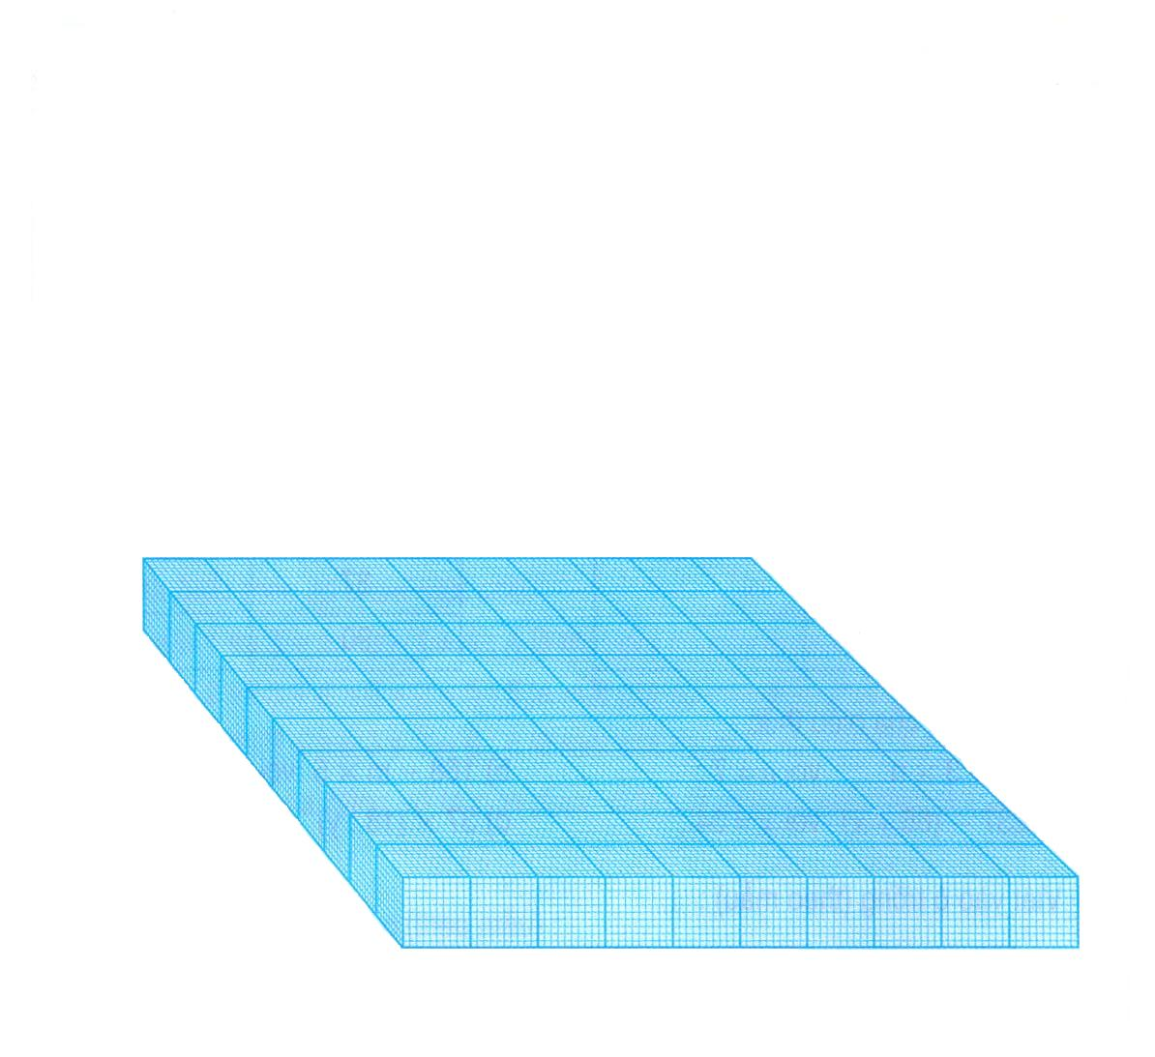

b) Nghìn - Chục nghìn - Trăm nghìn
10 trăm = 1 nghìn
10 nghìn = 1 chục nghìn
Viết số : 1 000
Viết số : 10 000
10 chục nghìn
= 100 nghìn
Viết số : 100 000

Slide 9
Trăm nghìn | Chục nghìn | Nghìn | Trăm | Chục | Đơn vị
1
100
1
100 000
100
1
100 000
10 000
100
1
100 000
10 000
1 000
100
1
100 000
10 000
1 000
100
10
1
4
3
2
5
1
6
432 516
Viết số:…………
Đọc số:…………..
Bốn trăm ba mươi hai nghìn năm trăm mười sáu.

Slide 10
Bài 1: Viết theo mẫu (Tr 9)
a) Mẫu
Trăm nghìn | Chục nghìn | Nghìn | Trăm | Chục | Đơn vị
1
100 000
1000
1
100 000
1000
100
1
100 000
10 000
1000
100
10
1
3
1
3
2
1
4
313 214
Viết số:…………
Đọc số:…………..
Ba trăm mười ba nghìn hai trăm mười bốn.

Slide 11
Bài 1: Viết theo mẫu (Tr 9) b)
Trăm nghìn | Chục nghìn | Nghìn | Trăm | Chục | Đơn vị
100 000
10
100 000
100
10
100 000
1000
100
10
1
100 000
10 000
1000
100
10
1
100 000
10 000
1000
100
10
1
5
2
3
4
5
3
523 453
Viết số:…………
Đọc số:…………..
Năm trăm hai mươi ba nghìn bốn trăm năm mươi ba.

Slide 12
Bài 2: Viết theo mẫu (Tr 9)
Viết số | Trăm nghìn | Chục nghìn | Nghìn | Trăm | Chục | Đơn vị | Đọc số
425 671 | 4 | 2 | 5 | 6 | 7 | 1 | Bốn trăm hai mươi lăm nghìn sáu trăm bảy mươi mốt
369 815
 | 5 | 7 | 9 | 6 | 2 | 3
 |  |  |  |  |  |  | Bảy trăm tám mươi sáu nghìn sáu trăm mười hai
Ba trăm sáu mươi chín nghìn tám trăm mười lăm
3
6
9
8
1
5
Năm trăm bảy mươi chín nghìn sáu trăm hai mươi ba
579 623
7
8
6
6
1
2
786 612

Slide 13

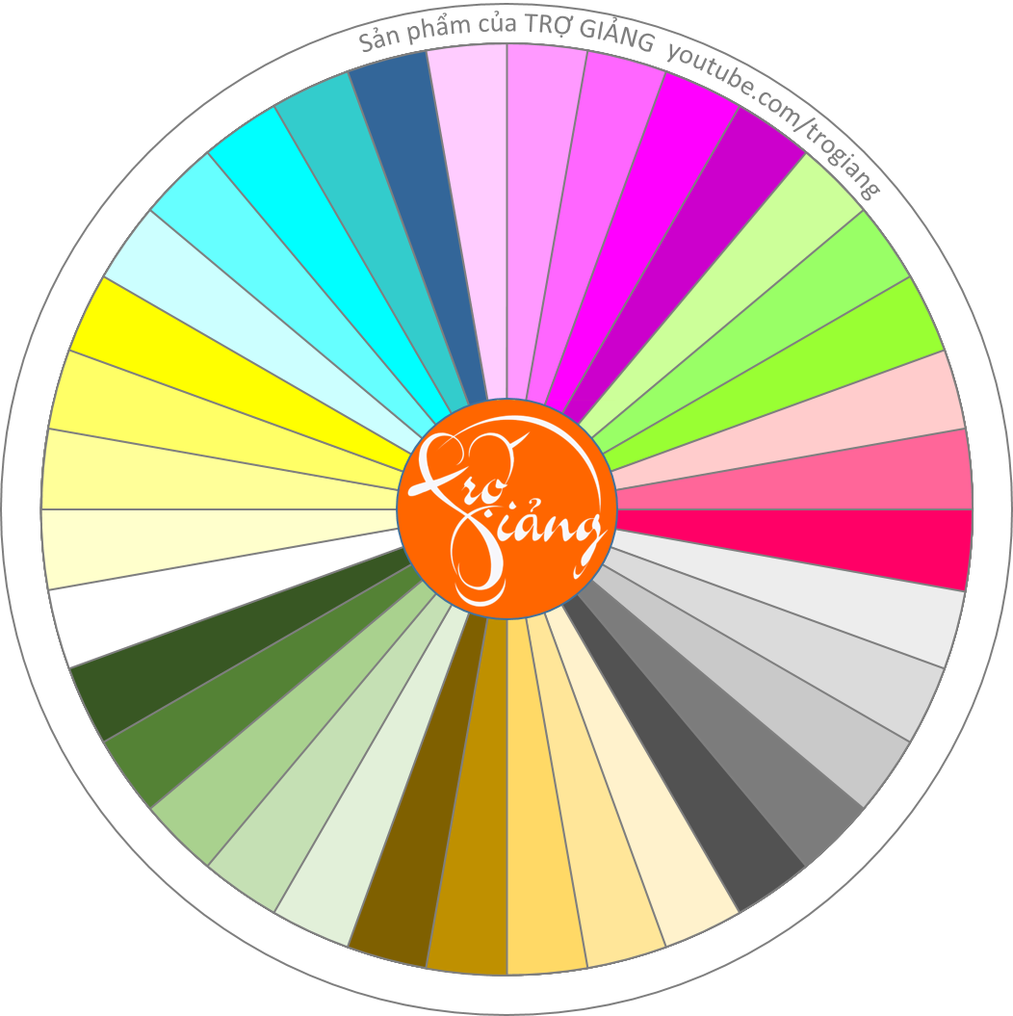



VÒNG QUAY
MAY MẮN
Qua nội dung tiếp theo
Bảo Châu
Hoàng Gia Bảo
Quỳnh Chi
Đặng Gia Bảo
Nguyệt Ánh
Hồng Diệu
Thụùy Anh
Khánh Chi
Việt Anh
Khánh Duy
1
2
Phương Anh
Thu Giang
Lâm An
Minh Đức
Phương Thúy
Hiệu Hải
Thanh Thúy
Trung Hiếu
Anh Thư
Mạnh Hùng
3
4
Minh Thái
Quang Huy
Minh Quang
Minh Hương
Minh Quân
Thanh Lam
Lê Phong
Tuệ Lâm
Khánh Nhi
Hải Long
Yến Nhi
Nhật Long
Nhật Minh
Đức Ngọc
Diễm My
Hồng Nam

Slide 14




Câu 1: Đọc số sau: 96 315
QUAY VỀ

Slide 15
Câu 2: Đọc số sau: 796 315
QUAY VỀ

Slide 16
Câu 3: Đọc số sau: 106 315
QUAY VỀ

Slide 17



Câu 4: Chọn đáp án đúng
Đọc số 106 827:
A. Một trăm linh sáu nghìn tám trăm hai mươi bảy
B. Một không sáu nghìn tám trăm hai mươi bảy
C. Một trăm linh sáu tám trăm hai mươi bảy
D. Một trăm linh sáu nghìn tám hai bảy
QUAY VỀ

Slide 18
LÀM VÀO VỞ
Bài tập 4: Viết các số sau:
a) Sáu mươi bà nghìn một trăm mười lăm viết là:
63 115
b) Bảy trăm hai mươi ba nghìn chín trăm ba mươi sáu viết là:
723 936
c) Chín trăm bốn mươi ba nghìn một trăm linh ba viết là:
943 103
d) Tám trăm sáu mươi nghìn ba trăm bảy mươi hai viết là:
860 372

Slide 19

Dặn dò
1. Hoàn thành bài tập đầy đủ vào vở BT Toán
2. Xem lại bài học
3. Chuẩn bị bài mới

Slide 20



Tạm
Chào
Biệt
Các em

